Slide 1
BIONET Elektron nazorat tizimi haqida qisqacha
Tashkilot: “Akmal Akbar Fayz” MCHJ (Brend Bionet) E-mail: bionet.uz@mail.ru http://bionet.uz

Slide 2
Bionet bu qanday tashkilot?
Bionet – bu ta’lim tizimi, sog’liqni saqlash tizimi va boshqa sohalar uchun turli xildagi dasturlar yaratuvchi tashkilot. Tashkilot 2015-yilda Buxoro shaxrida tashkil topdi. Qisqa fursatlarda jamoa o’zining Biometrik loyihasini yaratdi va uni Buxoro viloyati va Andijon viloyatiga kasb-hunar kollejlari va akademik litseylariga o’rnatdi. Hozirda Namangan viloyati, Buxoro viloyati va Toshkent shaxri maktablarida ham o’rnatilmoqda. Bionet bundan tashqari yana bir necha muvaffaqiyatli loyihalar muallifi hamdir.

Slide 3
Bionet kompaniyasi quyidagi xizmatlarni amalga oshiradi.
Barmoq iziga asoslangan Biometrik elektron nazorat tizimi
Web saytlar yaratish. Ta’lim sohasi, deputatlar, davlat tashkilotlari, firma va korxonalar tashkilotlar uchun turli xildagi web saytlar yaratib berish
Dasturiy ta’minot. Aniq bir Texnik topshiriq asosida tashkilotlar uchun dasturlar yaratib berish.
Tizimlarni avtomatlashtirish
Billing tizimlari yaratish
Davlat tashkilotlari o’rtasida ma’lumot almashishning yangi CLOUD bosqichida tezkor va xavfsiz ma’lumot almashish tizimi yaratish(Internet orqali tashkilotlarni birlashtirish)

Slide 4
Biometrik tizim asosiy komponentlari
Elektron davomat tizimi. Bunda o’quvchi ta’lim muassasasiga kelgan paytida eshik oldida o’rnatilgan apparatga barmoq izini tekkizib ketishi kifoya. 1-1.5 sekundda 1ta o’quvchini o’tkazish tezligiga ega. Bu esa 15-20 minutda 1000ta o’quvchi kiradi deganidir…
Elektron dars jadvali tizimi. Bunda ta’lim muassasasi mas’ul xodimlari tomonidan kiritib qo’yiladigan dars jadvali. Dars jadvali kiritish jarayonida tizim aynan o’sha soatda guruhda dars yo’qligini, o’qituvchiga dars yo’qligini, dars soatlar soni tugamaganligini tekshiradi va parallel darslar bo’lmasigini maksimum ta’minlaydi. Bundan tashqari tizimda sur’at va maxraj haftalar funksiyasi ham mavjud. O’qituvchilar bazasi electron kadr tizimidan olinadi

Slide 5
Elektron jurnal tizimi. Elektron dars jadvali orqali qaysidir guruhga dars qo’yilgandan so’ng ushbu tizim o’sha guruhga baho qo’yishga ruxsat beradi. Bunda xuddi sinf qog’oz jurnali kabi o’quvchilar tablitsa ko’rinishida turadi va oldida baho qo’yish uchun soha mavjud bo’ladi. Agarda talaba apparatga barmoq bosmagan bo’lsa ya’ni kelmagan holatda soxta baho qo’yishga ruxsat bermaydi. Har bir o’qituvchi o’z login paroli bilan telefonidagi dasturdan yoki kompyuterdan kirib ko’rganida bugungi dars jadvali ko’rinib turadi.
Elektron kadrlar tizimi. Bu tizimda ta’lim muassasida ishlaydigan o’qituvchi hodimlar haqidagi barcha ma’lumotlar saqlanadi.

Slide 6
Tizim qayerlarga o’rnatilishi mumkin?
Kasb-hunar kollejlari va akademik litseylarga
Maktablarga
Oliy ta’lim muassasalariga
Xarbiy bilim yurtlariga
Korxona va tashkilotlarga

Slide 7
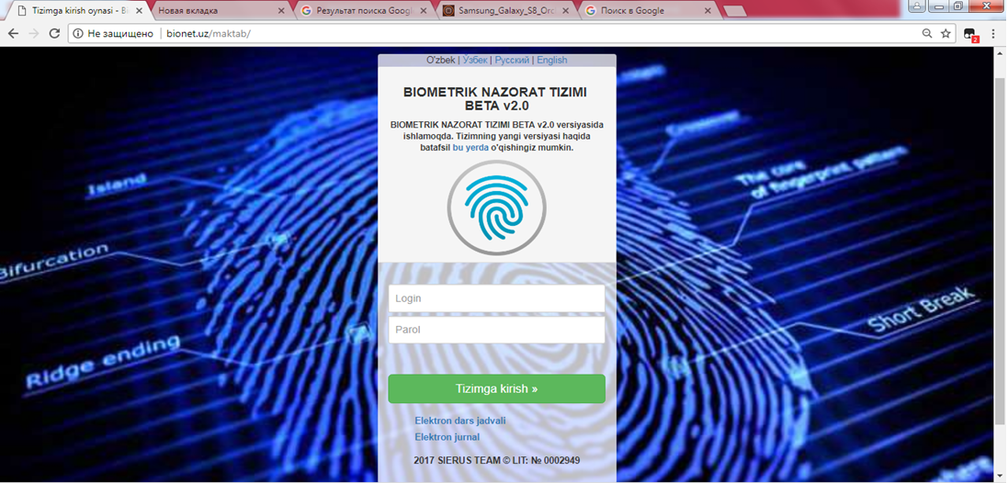
INTERFEYS #1 Kirish qismi Tizim 4 tilda yaratilgan. O'zbek | Ўзбек | Русский | English

Slide 8
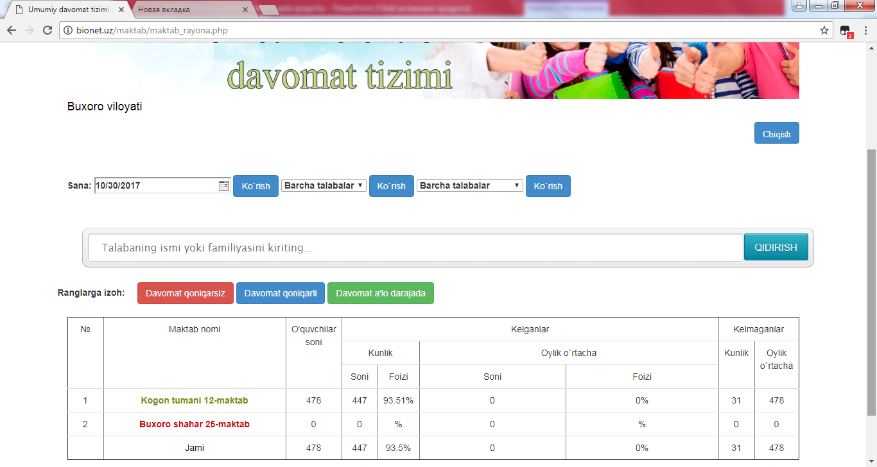
INTERFEYS #1 Boshqarma va prokuratura uchun hisobot qismi

Slide 9
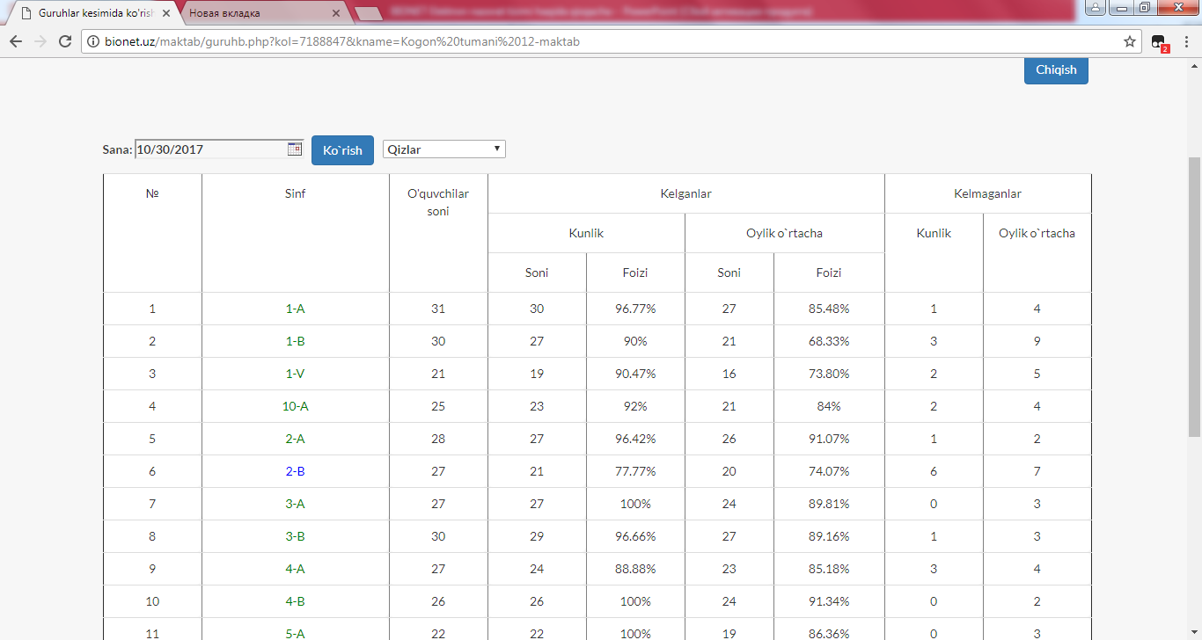
INTERFEYS #1 Muassasa rahbariyatiga hisobot qismi.

Slide 10
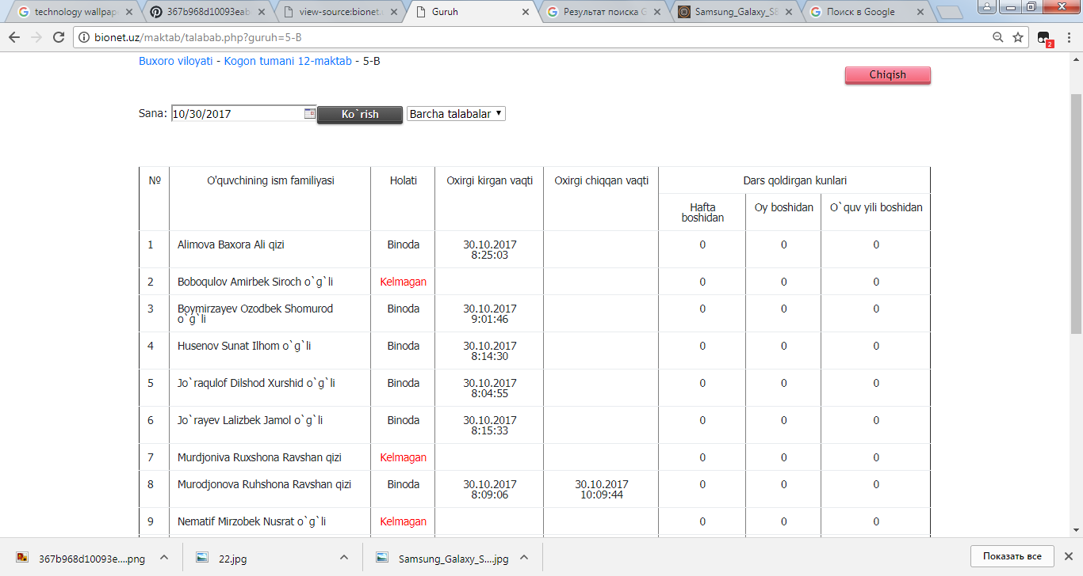
INTERFEYS #1 Guruh rahbari uchun o’quvchilar kesimida

Slide 11
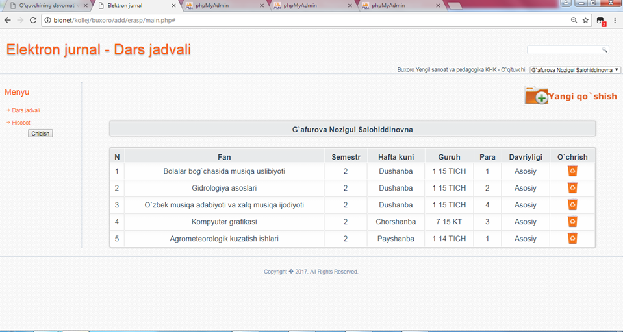
INTERFEYS #1 Elektron dars jadvalida dars qo’shish oynasi

Slide 12
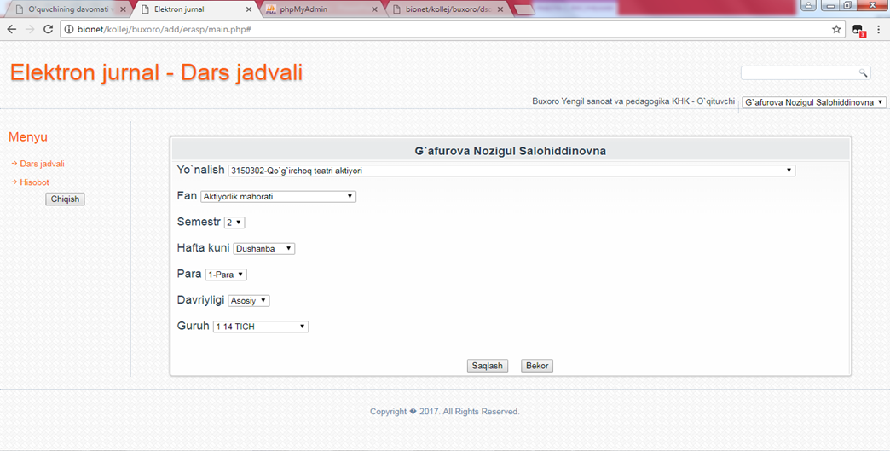
INTERFEYS #1 Elektron dars jadvaliga dars qo’shish jarayoni

Slide 13
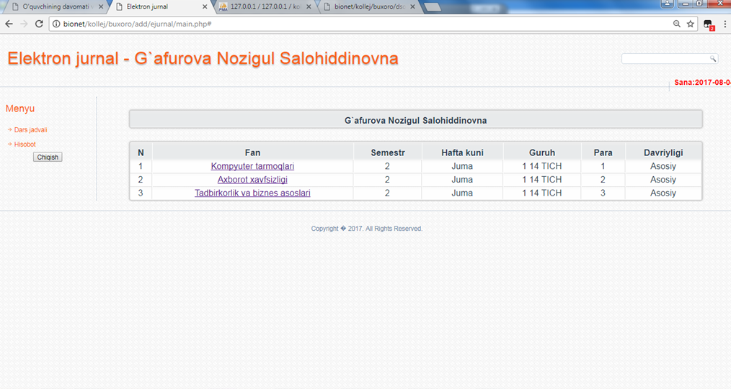
INTERFEYS #1 Elektron jurnalga o’qituvchining sahifasi

Slide 14
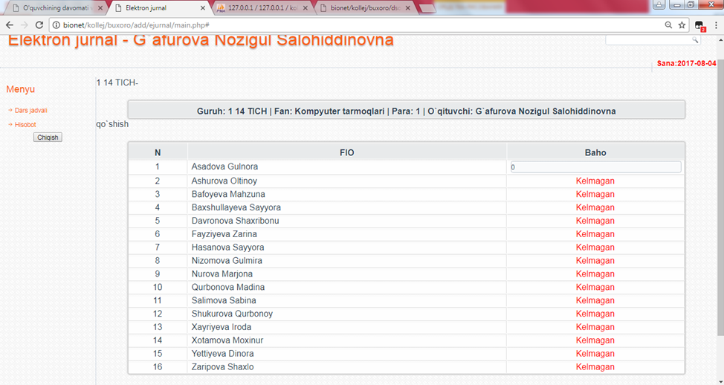
INTERFEYS #1 Guruhni baholash oynasi. Bu yerda eng tepadagi o’quvchi kelgan xolos darsga. 0 turgan katakka 0 ni o’rniga baho qo’yiladi. Masalan 4 baho

Slide 15
Elektron jurnalga baho qo`yish ketma ketligi

Slide 16
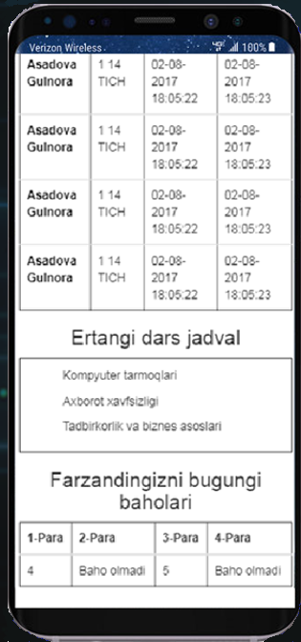
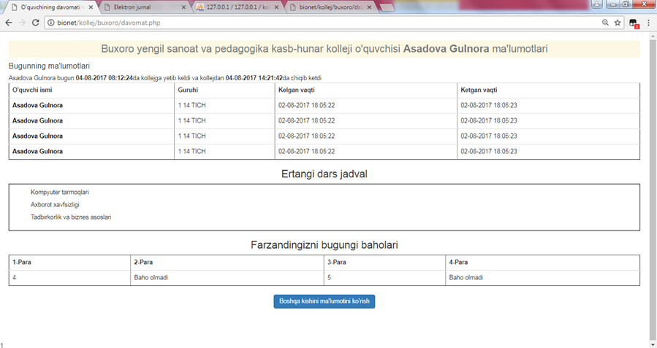
INTERFEYS #1 O’quvchining ma’lumotlari. Ota onasi yoki vasiyi kiradigan sahifa. O’quvchi kodini kiritdiki quyidagi oyna chiqadi. Bugungi davomati, umumiy davomati, ertangi dars jadvali va bugun olgan baholari . Kompyuter va telefondagi dasturidan foto

Slide 17
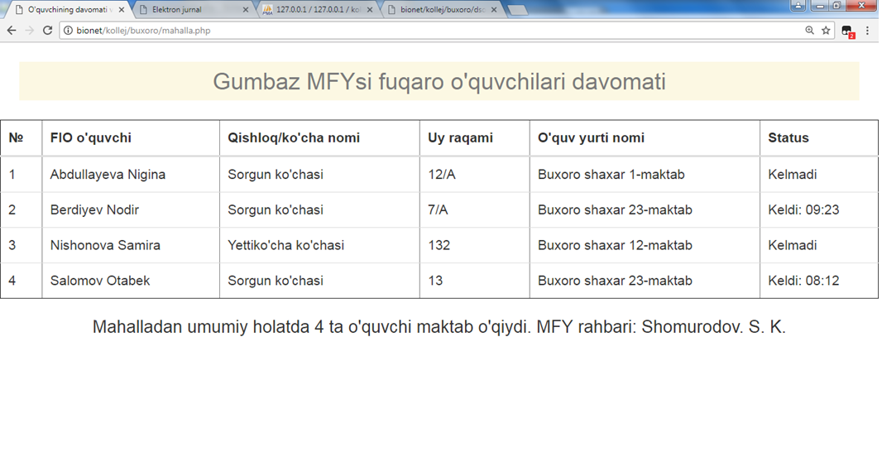
INTERFEYS #1 Mahalla kesimida davomat

Slide 18
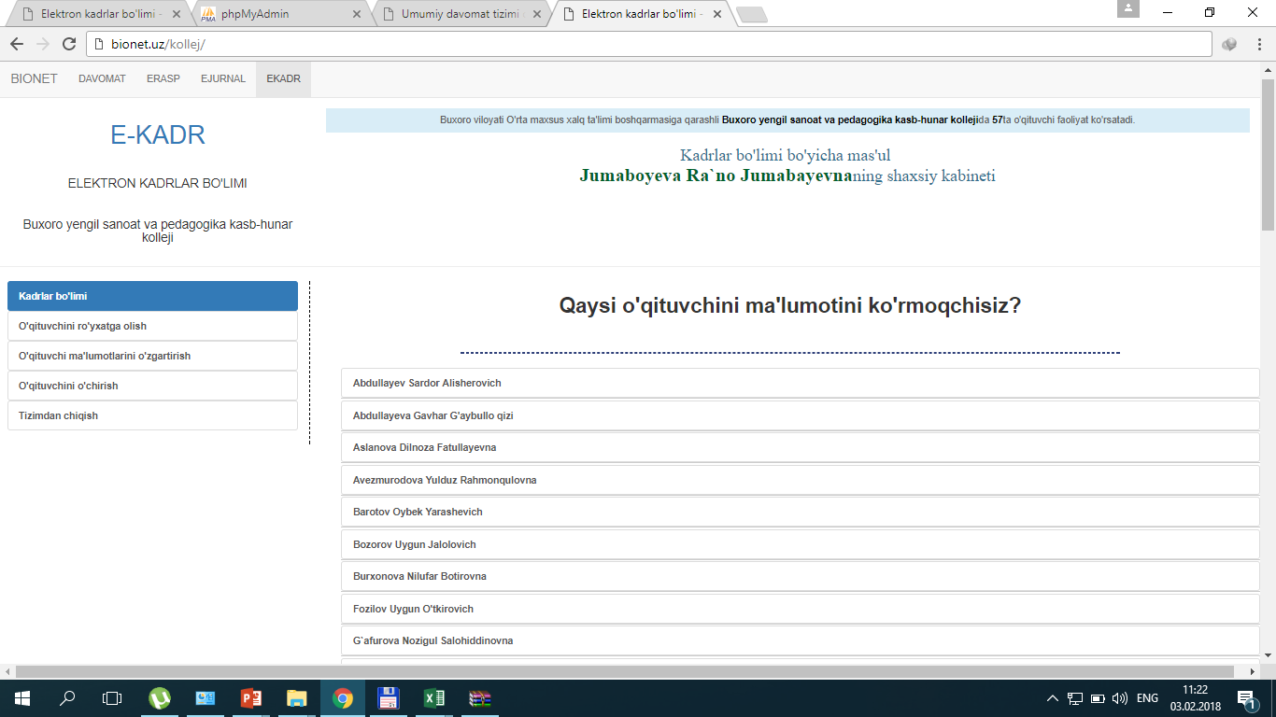
Elektron kadrlar tizimi

Slide 20
Bundan tashqari
Tizim uchun doimiy kompyuter o’rnatib qo’yish shart emas
Tizim Tas-IX internetlar (Uzonline, TPS, Sharq Telecom) uchun mutloqo bepul
Tizimda qo’llab quvatlash billing markazi doimiy faoliyat yuritadi va sizga 24/7/365 rejimida texnik va amaliy xizmat ko’rsatadi

Slide 22
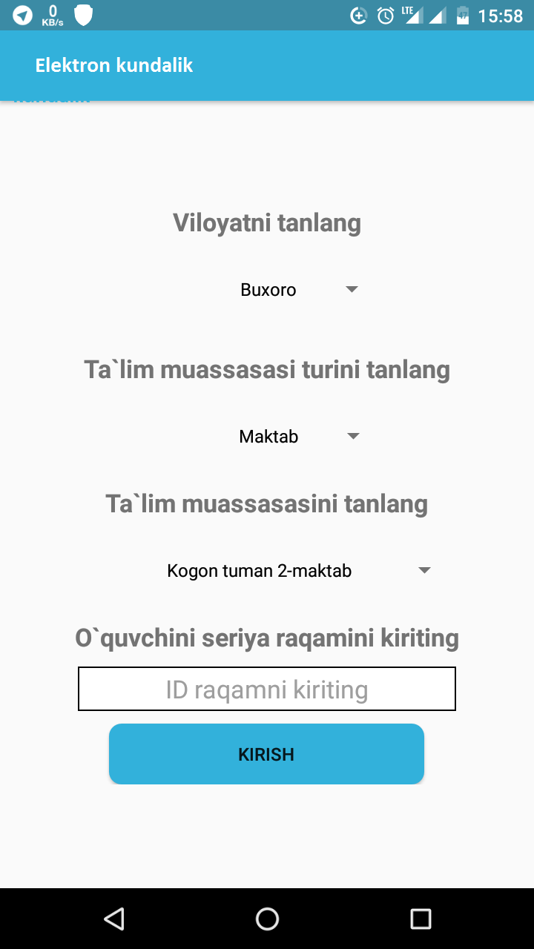
Mobil ilovada…

Slide 23
E’tiboringiz uchun rahmat!
bionet.uz

